Slide 1
КОЛЛЕКЦИОНИРОВАНИЕ- ЭФФЕКТИВНЫЙ СПОСОБ РАЗВИТИЯ РЕЧЕВОЙ АКТИВНОСТИ ДЕТЕЙ ДОШКОЛЬНОГО ВОЗРАСТА
Муниципальное бюджетное дошкольное образовательное учреждение
«Детский сад № 7 «Одуванчик» г. Назарово Красноярского края
Подготовила:
Куклина Яна Геннадьевна

Slide 2
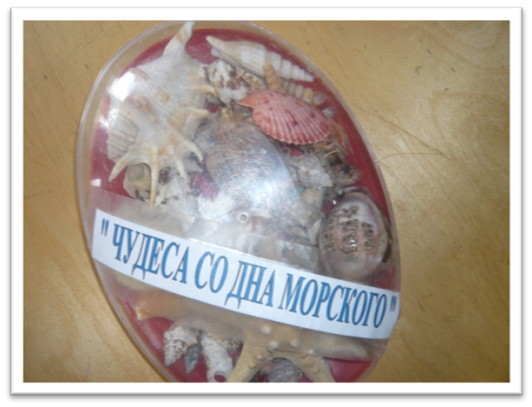
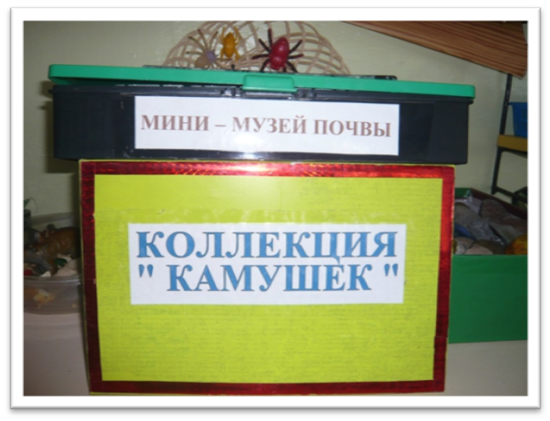
Коллекционирование - деятельность, в основе которой лежит собирание коллекции, то есть систематизированное собирание и изучение каких-либо объектов (как правило, однородных или объединённых общностью темы).

Slide 3
Коллекционирование в различных видах деятельности
Коммуникативная – тематические беседы, составление и отгадывание загадок, составление рассказов, публичная презентация коллекции, творческая сочинительская деятельность, активизация словаря, развитие грамматических категорий речи, умение устанавливать контакты со сверстниками и со взрослыми в рамках коллекции.
Художественная – изготовление различных продуктов детского творчества ( рисунки, аппликация, макеты, конструирование и т.д.)
Игровая - игры-викторины, дидактические игры, сюжетно-ролевые игры, театрализованные игры
Трудовая– при оформлении коллекций и размещении объектов, ручной труд.
Продуктивная–реализация различных детских проектов (индивидуальных, групповых, опытно-экспериментальная деятельность, оформление выставок коллекций).

Slide 4
Образовательные результаты
Расширение кругозора воспитанников;
Расширение представления детей о многообразии окружающего мира,;
Умение наблюдать, сравнивать, анализировать и делать выводы классифицировать, группировать, обобщать;
Обогащение речевого словаря существительными, обозначающими предметы из бытового окружения, прилагательными, характеризующими свойствами и качества предметов (например: предметы коллекции – собаки, лошади, коровы – сделаны из разных материалов: ткани, меха, пластмассы, дерева, бумаги и др.)
Знакомство со способами образования слов, образованием однокоренных слов (медведь, медведица, медвежонок)

Slide 5
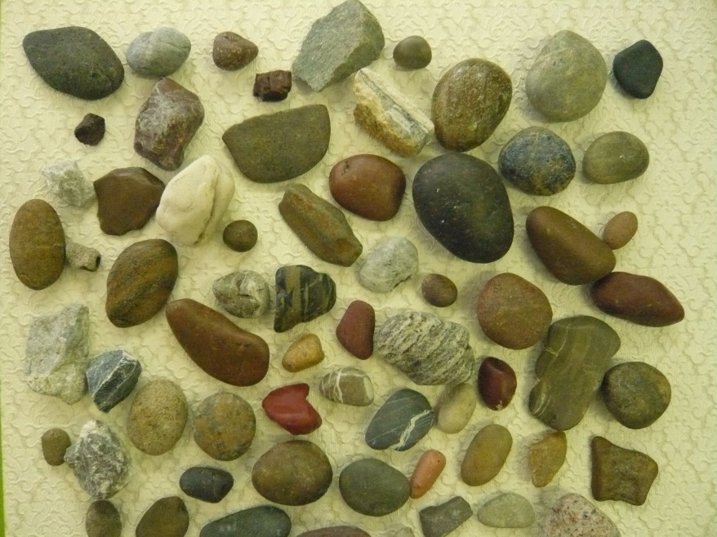
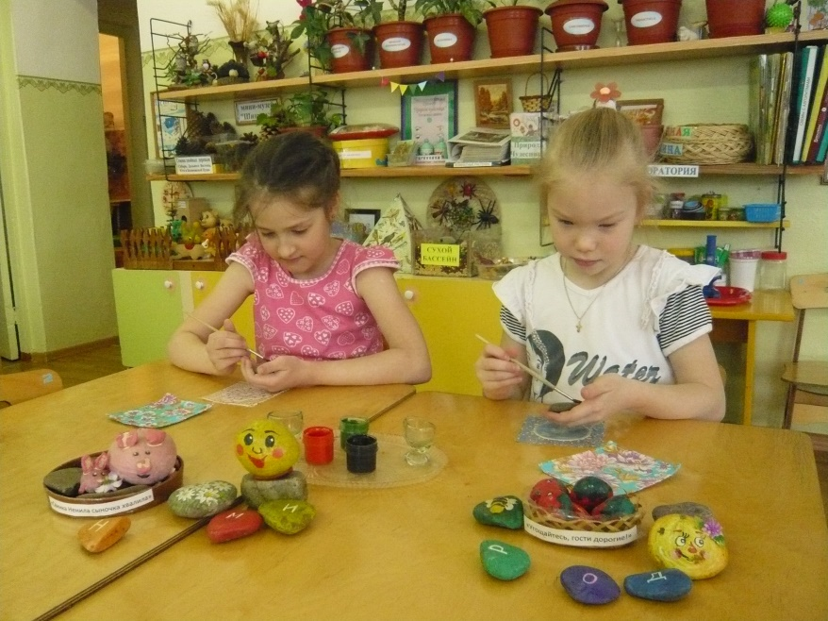
Коллекция КАМНЕЙ

Slide 6
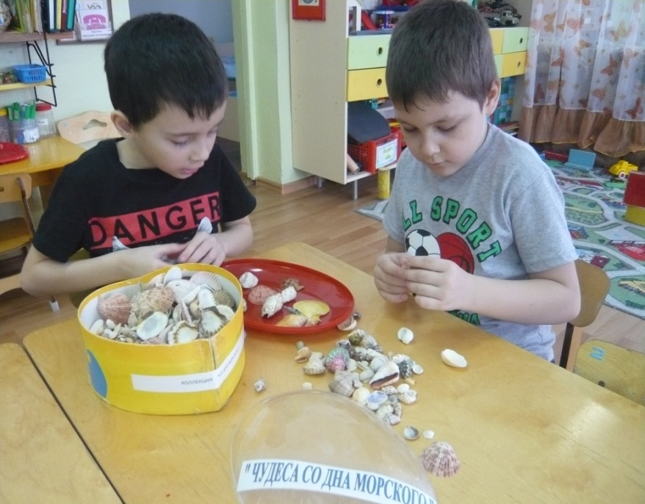
Коллекция РАКУШЕК

Slide 7
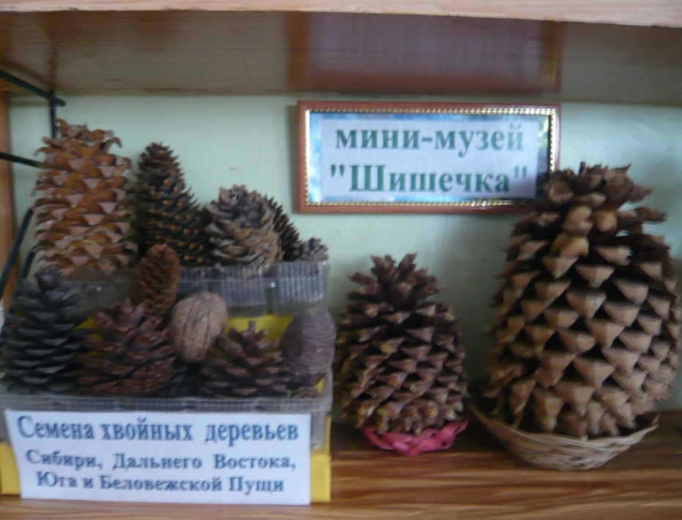
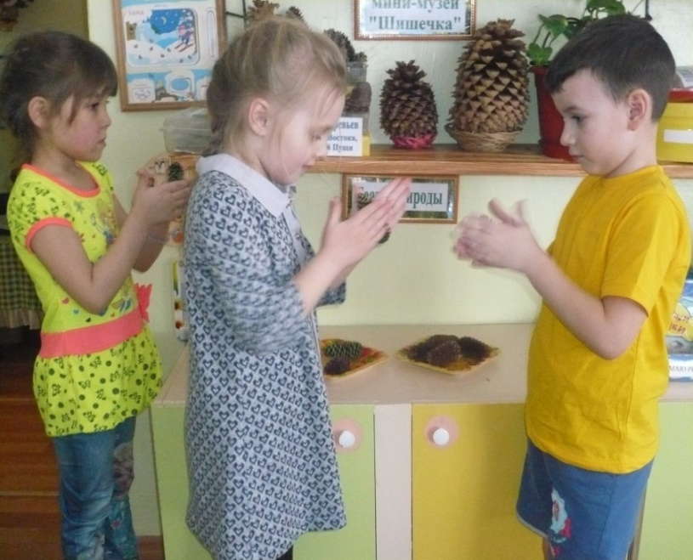
Коллекция ШИШЕК

Slide 8
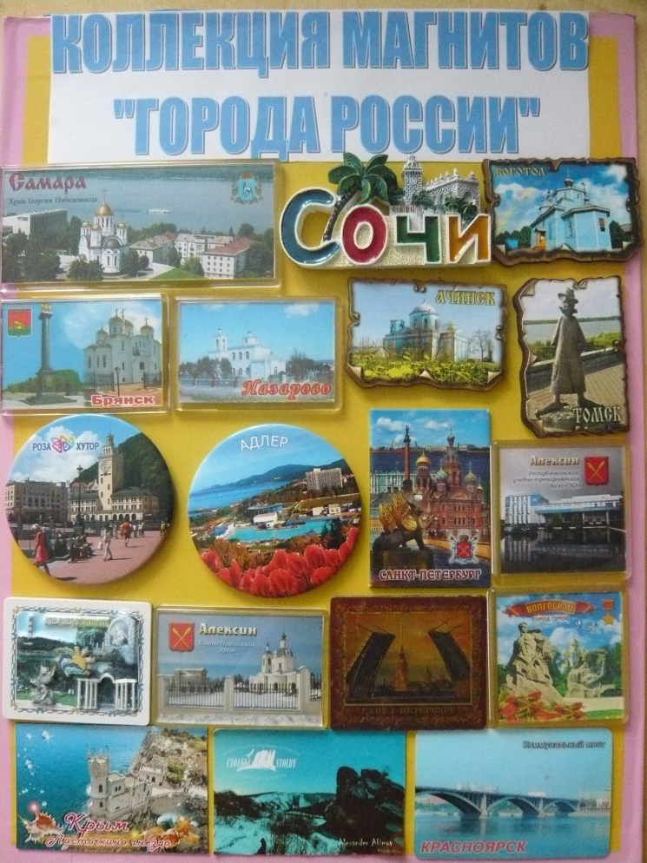
Коллекция МАГНИТОВ

Slide 9
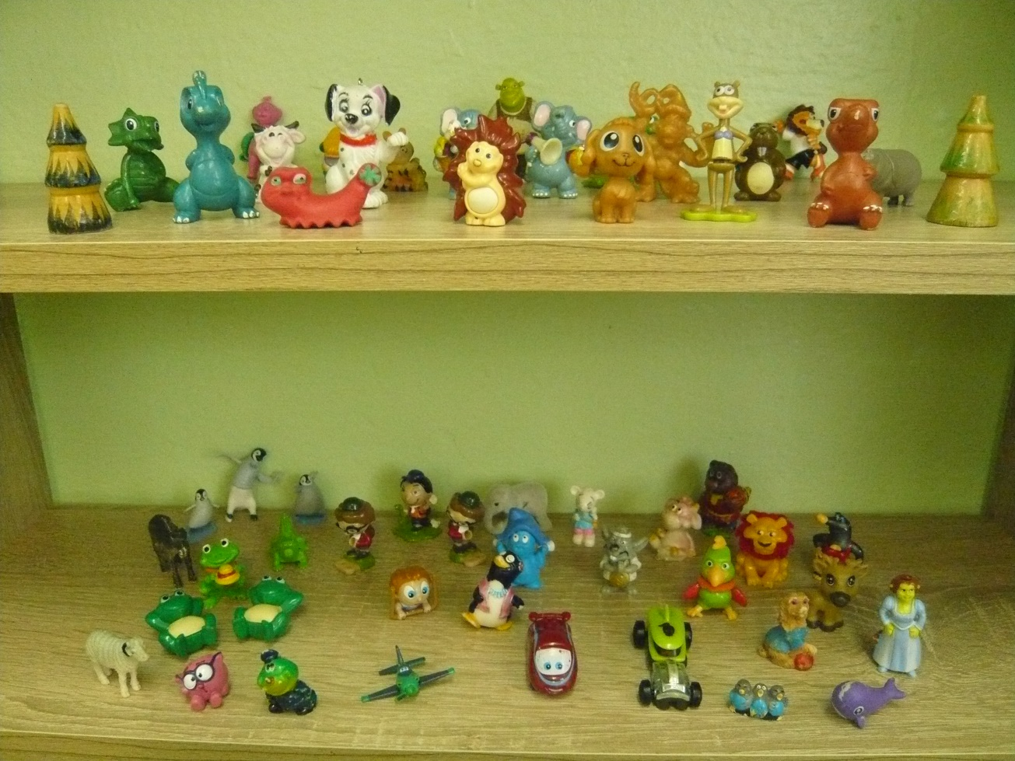
Коллекция ИГРУШЕК ИЗ КИНДР-СЮРПРОВ

Slide 10
Игра «Объединялки» или «Ищу друзей»

Slide 11
Игра «Что в мешочке»

Slide 12
Игра «Угадай кто?»

Slide 13
СПАСИБО ЗА ВНИМАНИЕ!

